Slide 1
TUẦN 19
Toán 1
Tập 1
BÀI 39: CÁC SỐ 11, 12, 13, 14, 15, 16
(tiết 1)

Slide 2











KHỞI ĐỘNG

Slide 3
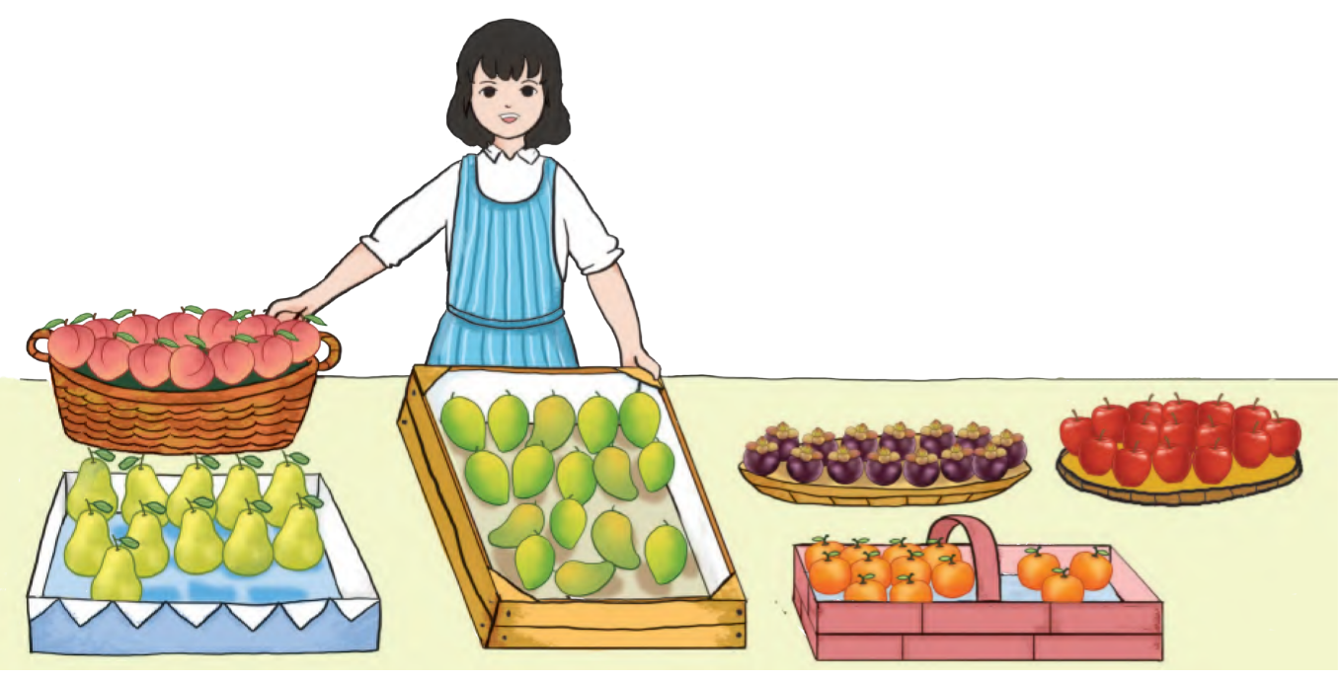

Slide 4
Khám phá

Slide 5
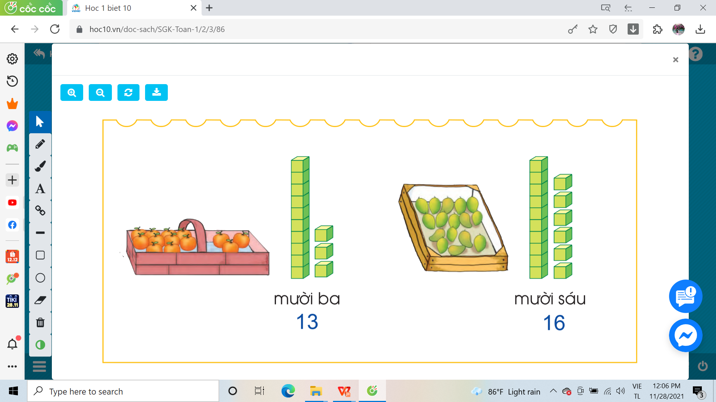
mười ba
mười bốn
13
14

Slide 6


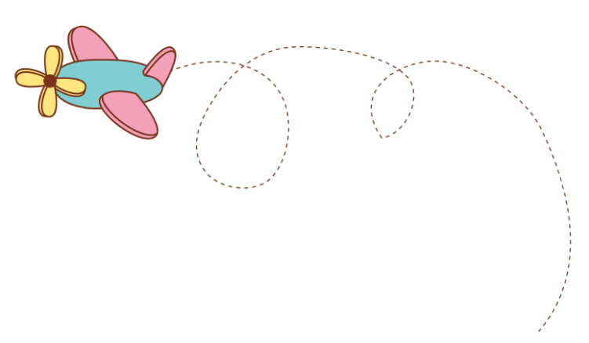



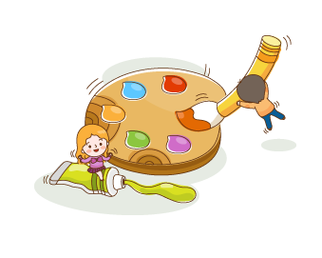

Thảo luận nhóm hình thành các số
từ 11 đến 16

Slide 7
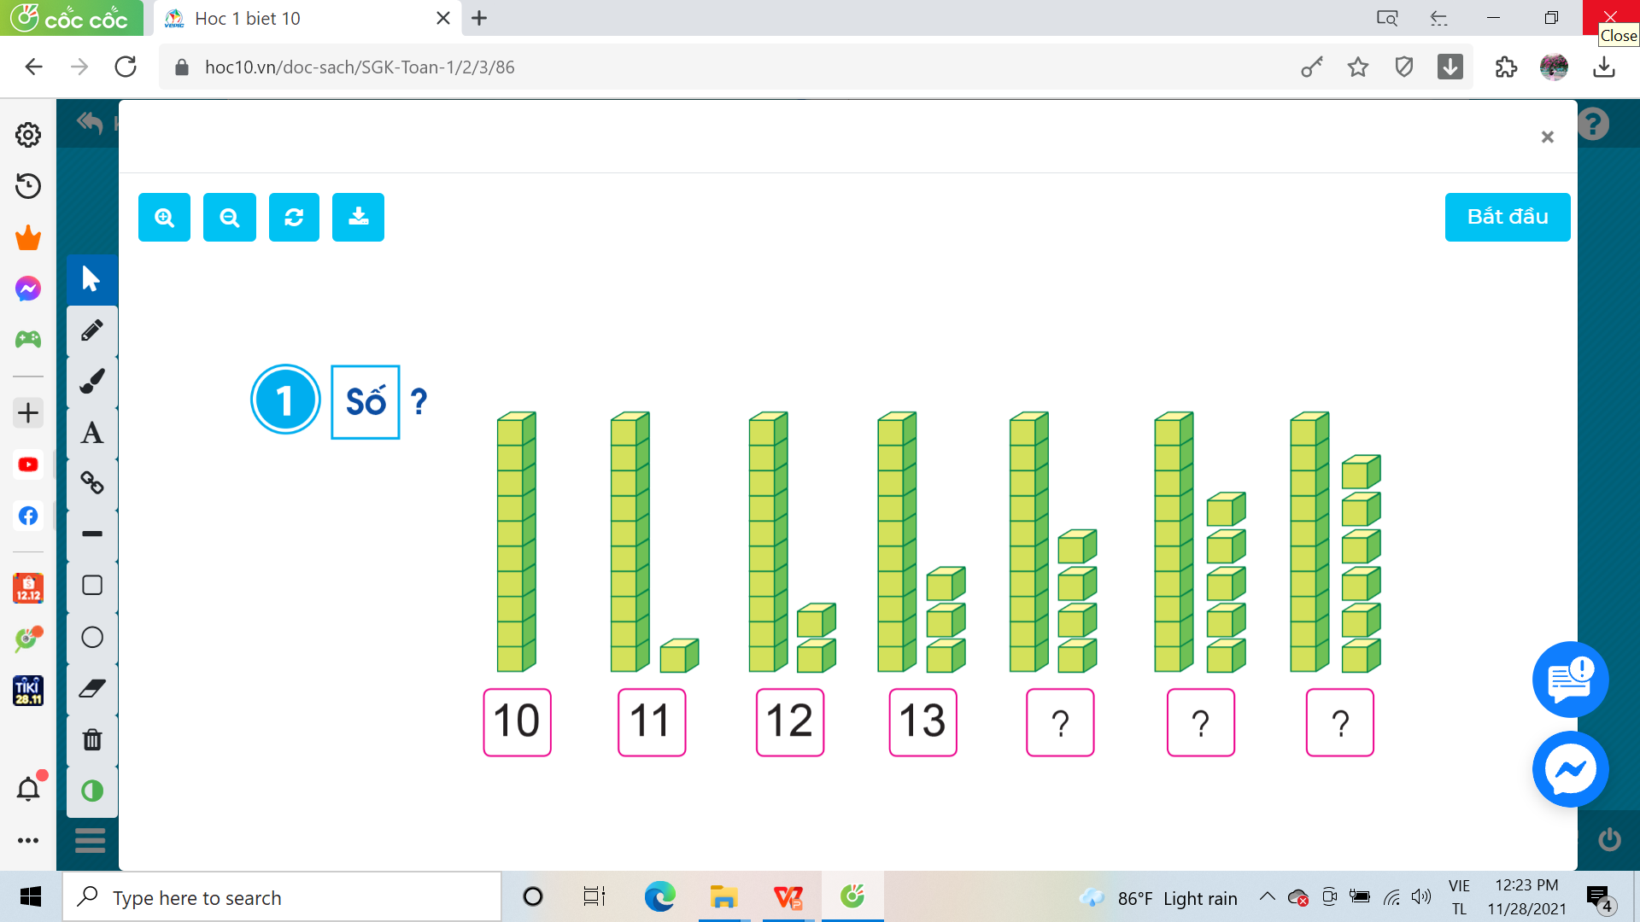
mười một
mười hai
mười ba
11
12
13

Slide 8
mười bốn
mười lăm
mười sáu
14
15
16

Slide 9
Lấy số que tính tương ứng

Slide 10
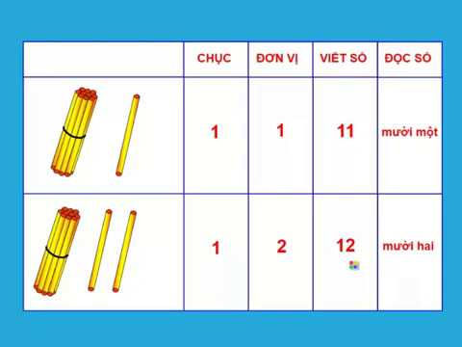
11
12

Slide 11
THỰC HÀNH- LUYỆN TẬP

Slide 12
Số
1 ?
14
15
16

Slide 13
VẬN DỤNG

Slide 14

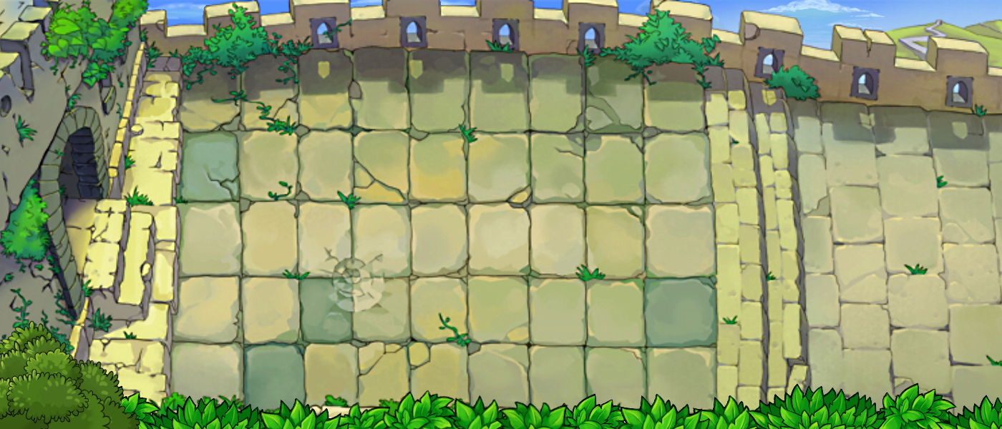
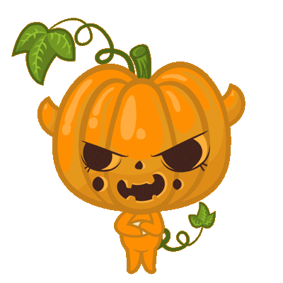


Slide 15



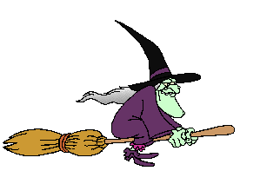












1
2
3
4
5
Notes:
Thầy cô nhấn vào từng số phía phải slide để chuyển sang câu hỏi tương ứng.
Sau khi HS trả lời xong, thầy/ cô nhấn hình cái cây nhún nhún để bắn đạn bí ngô → tiêu diệt phù thủy → lấy lại bí ngô (hoặc nhấn vào hình phù thủy → thua cuộc )

Slide 16




CÂU HỎI
Số mười sáu viết là
A. 12
B. 14
C. 16
D. 15
Notes:
Thầy/ cô cho HS tương tác chọn câu trả lời đúng bằng cấy đưa thẻ giấy (đồ vật) có màu của đáp án.
Thầy/ cô nhấn chọn đáp án để đối chiếu → nhấn hình quả bí ngô để quay lại trang đầu.

Slide 17
CÂU HỎI
11,....,13
A. 14
B. 12
C. 15
D. 16

Slide 18
CÂU HỎI
....,14,.....
A. 12,14,15
B. 13,14,15
C. 11,14,15
D. 16,14,13

Slide 19
CÂU HỎI
Số mười một viết là
A. 11
B. 12
C. 13
D. 14

Slide 20
CÂU HỎI
Số mười ba viết là
A.16
B. 14
C. 15
D. 13

Slide 21
Hoc10 chúc các em học tốt!

